Slide 1
GFM Storstockholms län
Tisdagen den 14 maj 2019

Slide 2
Presentation av:
Ny överförmyndarnämnd
Resultatet från enkät till ställföreträdare
Läget på överförmyndarförvaltningen
Lämplighetsprövning av befintliga ställföreträdare
Digitaliseringsprojektet – sociala system
Stockholms stads utredning av förvaltarenhet
Vad händer med regeringens utredning av överförmyndarverksamheten?

Slide 3
Jan Jönsson (L) nytt socialborgarråd Föredragande i KF och KS för ÖFN

Slide 4
Överförmyndarnämmnden
Martin Ängeby (L) ordförande
Jessica Nilsson (V) vice ordförande
Hanna Broberg (M) ledamot
Jonas Jeppson (M) ledamot
Björn Sjöberg (S) ledamot
Büsra Kocatürk (M) ersättare
Henrik Hedberg (M) ersättare
Gabriella Ohlzon (L) ersättare
Rose-Marie Nylander (S) ersättare
Kenan Parlak (V) ersättare

Slide 5
Svar från ställföreträdare på ÖFN:S enkät 2018

Slide 6
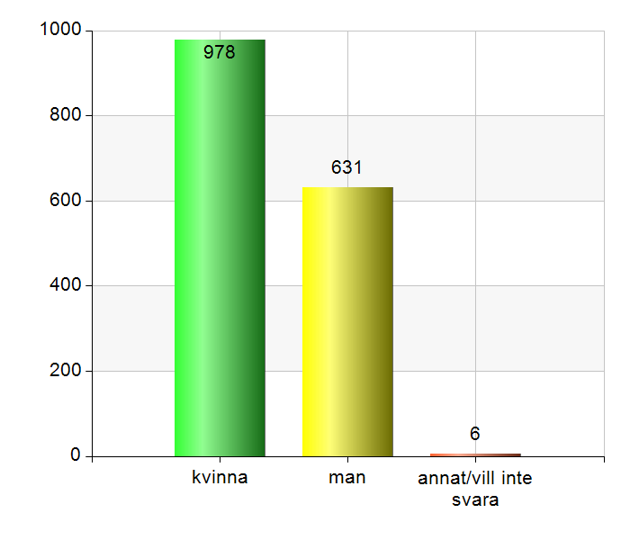
Jag som svarar på frågorna är
Namn | Antal | %
kvinna | 978 | 60,6
man | 631 | 39,1
annat/vill inte svara | 6 | 0,4
Total | 1615 | 100
Svarsfrekvens
57,2% (1615/2821)

Slide 7
Jag har varit ställföreträdare i:

Slide 8
Jag är:

Slide 9
Mitt övergripande intryck av överförmyndarförvaltningen är :

Slide 10
Jag har de kunskaper jag behöver för mitt uppdrag som ställföreträdare

Slide 11
Kontakt via e-post

Slide 12
Jag får snabbt svar från överförmyndarförvaltningen via mejl

Slide 13
Jag får korrekta svar/överförmyndarförvaltningens svar hjälper mig att lösa mitt problem

Slide 14
Kontakt via telefon

Slide 15
683 frisvar
Tillgänglighet
Handläggningstid
Bemötande
Digitalisering
Dålig/ingen återkoppling
Önskemål om en och samma handläggare
Kunskapen hos kontaktcenter och förvaltningen
Önskar bättre information
Vill ha utbildning

Slide 16
Läget på Stockholms överförmyndarförvaltning

Slide 17
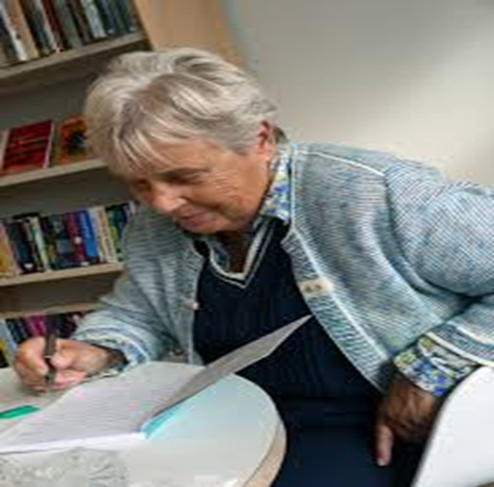
Överförmyndarförvaltningen i Stockholms stad - en tillsynsmyndighet
Vi utreder behov av god man, förvaltare och förmyndare, rekryterar ställföreträdare och idkar tillsyn
Vi utövar tillsyn över 8 233 gode män, förvaltare och förmyndare
Värdet av huvudmännens tillgångar är 10 204 000 000 kr
Vi är 50 anställda

Slide 18
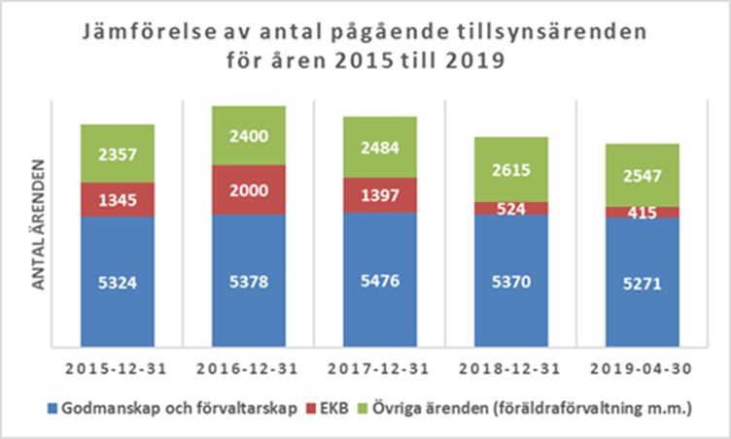

Slide 19
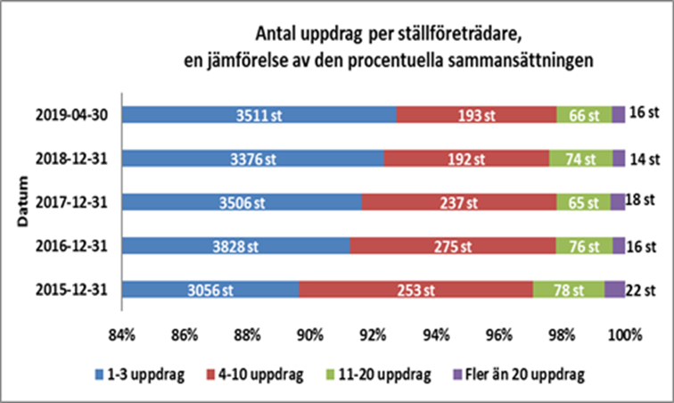

Slide 20
Årsredovisningar
5 288 årsredovisningar har inkommit 12 maj
2044 årsredovisningar är granskade 12 maj
1754 årsredovisningar där arvode begärs återstår att granska
1 422 årsredovisningar där arvode inte begärs återstår att granska

Slide 21
Överförmyndarnämndens utmaningar
Många ärenden per handläggare
Målen är att:
Skärpa tillsynen
Korta handläggningstiderna
Förbättra stödet till ställföreträdare
Erbjuda utbildningar till ställföreträdare

Slide 22
Lämplighetsprövning 2019
Belastningsregisterkontroll samt kreditupplysning på befintliga ställföreträdare

Slide 23
Bakgrund
Vid varje nyrekrytering av anhörig eller extern görs en lämplighetsprövning av föreslagen ställföreträdare. Detta för att säkerställa att föreslagen person är ”erfaren, rättrådig och i övrigt lämplig”.
För att säkerställa att våra ställföreträdare är det även när de fått ett uppdrag gör förvaltningen en lämplighetsprövning årligen av samtliga ställföreträdare.
I år har en lämplighetsprövning på 3 337 personer gjorts där vi tagit utdrag ur både belastningsregistret och en kreditanmärkning.

Slide 24
Resultat?
76 personer har någon form av kreditanmärkning, vilket kan vara mindre förseelser som felparkeringsavgift eller trängselskatt. Dessa 76 personer har tillsammans 108 ärenden.
Det förekommer dock också:
Tredskodom, betalningsföreläggande, skuldsanering, misslyckade utmätningsförsök samt skatteskulder på flera miljoner.
Förvaltningen går igenom respektive ställföreträdare för att se över de anmärkningar som finns och titta vilken form av åtgärd som ska tas.
29 ställföreträdare med totalt 41 ärenden tillsammans kommer att entledigas med anledningen av att kreditanmärkningarna är många, av allvarlig karaktär eller med högt belopp.

Slide 25
Belastningsregistret
11 personer förekommer i polisens belastningsregister, dessa personer har tillsammans 47 ärenden. Följande domar förekommer hos dessa personer:
Misshandel
stöld
vållande till kroppsskada
olovlig tobaksförsäljning
sexuellt ofredande
bokföringsbrott (grovt och inte grovt)
försök till bedrägeri
rattfylleri
hets mot folkgrupp.

Slide 26
Ytterligare 7 personer förekommer i ärenden som är avslutade, endast förmynderskapsärenden eller hanterade av förvaltningen sedan tidigare. Dessa domar handlar om:
olaga tvång
snatteri
rattfylleri
smuggling
misshandel
Totalt är det 88 huvudmän efter lämplighetsprövningen där förvaltningen behöver se över lämpligheten av deras ställföreträdare.

Slide 27
Socialtjänst, överförmyndarverksamhet och kommunal hälso- och sjukvård

Slide 28
Vi moderniserar för att kunna tillvarata digitaliseringens möjligheter
Fler möjligheter för individen att vara delaktig i sitt ärende
Bättre förutsättningar för statistik och analys
Bättre arbetsmiljö med användarvänliga digitala stöd
Notes:
Exakt på vilket sätt dessa mål ska kunna realiseras fördjupas under utvecklingen. Ex på vilket sätt en verksamhet kan vara tillgänglig behöver anpassas efter varje verksamhetsområdes förutsättningar.
Exempelvis: individen kan göra en digital ansökan och få stöd i vilken information som ska lämnas in.

Slide 29
Samhället förändras och vi behöver fortsätta att utvecklas
Idag har vi en
åldrande befolkning
där färre ska försörja fler.
Med högre krav på effektivitet måste vi jobba smartare, inte springa snabbare.
Notes:
Budskap
Verksamheter inom vård, stöd och omsorg står inför svåra utmaningar.
Befolkningen lever längre samtidigt som det föds färre barn, vilket gör att färre ska försörja fler.
Staden behöver fortsätta att utvecklas för att kunna behålla en god omvårdnadskvalitet.
Digitalisering öppnar upp för nya möjligheter för att behålla omvårdnadskvalitet även när fler blir äldre.

Slide 30
Digitaliseringen leder till nya förväntningar och möjligheter
Digitalisering innebär förändrade beteenden, tjänster och arbetssätt som nu i snabb takt omvandlar samhället
Notes:
Budskap
Digitalisering - Det pågår en förändring i samhället som förändrar vårt sätt att leva och ställer nya krav och förväntningar på staden.
Det handlar inte i första hand om tekniken och att få en digital version av något som tidigare fanns på papper utan det innebär nya sätt att tänka och arbeta.
Moderniseringen syftar till att bättre kunna nyttja digitaliseringens möjligheter inom socialtjänst, överförmyndarverksamhet och kommunal hälso- och sjukvård.

Slide 31
Vad ska vi göra?
Med hjälp av nya digitala förutsättningar ska vi utveckla våra arbetssätt
Vi ska börja använda nya digitala stöd och lämna nuvarande system
Vi ska sedan löpande förbättra arbetssätt och nya digitala stöd
Notes:
Utveckla arbetssätt och digitala stöd
Vi ska inte bara ersätta våra nuvarande system med nya digitala stöd.
Med nya digitala förutsättningar kan vi även utveckla våra arbetssätt.
Till exempel genom digital signering istället för att skriva ut på papper och signera för hand.
Alla medarbetare behöver utbildas i arbetssätt och digitala stöd. Succesivt ska alla berörda medarbetare börja använda det nya.
Löpande förbättra
När projektet tar slut kommer staden att ha en ny organisation för utveckling och förvaltning av arbetssätt och nya digitala stöd.
De digitala stöden kommer hela tiden fortsätta att utvecklas utifrån nya krav, nya arbetssätt och nya goda idéer.

Slide 32
Nuvarande system som ska ersättas med nya digitala stöd
Sociala system
Wärna
Paraplysystemet
Överförmyndar-förvaltningen
ParaDifo
ParaSoL
FLAI
Arbetsmarknads-förvaltningen
Vodok
Paragå
Delar av Platina
Social-förvaltningen
Schemos
ParaGå Web
Notes:
System som ska ersättas
Alla sociala system, Wärna och FLAI ska bytas ut helt. Delar av Platina ska också ersättas. Det pågår för närvarande ett arbete om vilka delar som ska ersättas.
Verksamheter som omfattas
Projektet omfattar socialtjänst, överförmyndarverksamhet och kommunal hälso- och sjukvård.
De innebär all verksamhet inom handläggning, utförarverksamhet samt råd och stöd (verksamheter utan dokumentationsskyldighet).
Det innefattar alla verksamheter inom barn och unga, familj, äldreomsorg, fysisk och psykisk funktionsnedsättning, missbruk och beroende, hemlöshet, våld i nära relationer, ekonomiskt bistånd, arbetsmarknadsinsatser och familjerätt.

Slide 33
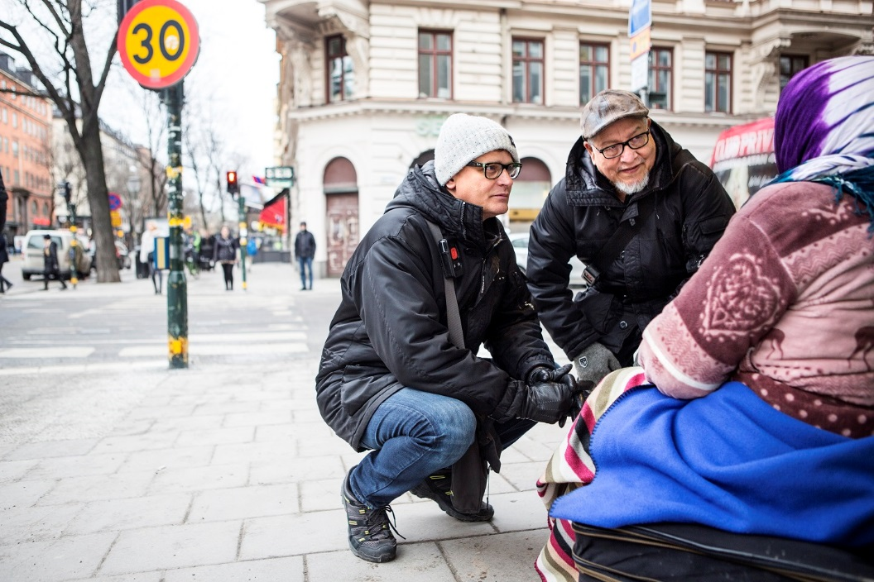
Både en gemensam och en individuell förändringsresa
Alla förvaltningar och enheter planerar och leder sin förändring
Alla chefer och medarbetare utbildas och
förbereder sig
Alla har lärt sig
och använder nya arbetssätt och digitala stöd
MÅL
Notes:
Budskap
Att lära sig och börja använda nya arbetssätt och digitala stöd är en stor förändringsresa – både för staden och för varje medarbetare.
Vi ska tillsammans göra resan så trygg och enkel som möjligt. Men förändring är utmanande och ibland påfrestande. Det går inte alltid enligt plan och nya omständigheter dyker upp men vi kommer hela tiden att lära oss och det kommer att gå bra ändå.
Projektets ledning och styrning ansvarar för metoder, mallar och övergripande planering.
Varje förvaltning och varje enhet behöver planera, förbereda och leda sin lokala förändring.

Slide 34
Upphandlingen av BPM-verktyget är klart
Stockholms stad har tecknat avtal med Tieto Sweden AB som i denna upphandling samarbetar med Pegasystems.
Pegasystems har det efterfrågade BPM-verktyget, Pega InfinityTM.
Med BPM-verktyg kan staden själva utveckla de digitala stöd med de funktioner som verksamheterna behöver.
Notes:
Upphandlingen är klar
Vi har upphandlat en teknisk plattform som heter BPM-verktyg (Business Process Management Suite). I det verktyget kan vi utveckla nya digitala stöd för stadens verksamheter inom vård, stöd och omsorg.
Pega Infinity uppfyllde kravställningens alla "ska krav" och " bör krav".
BPM-verktyget kan liknas vid en verktygslåda med olika verktyg som möjliggör för staden att bygga sina egna "tillämpningar" dvs hur vi vill jobba.
Med den centrala tekniken på plats kan vi nu fördjupa planeringen samt påbörja utveckling och införande av nya arbetssätt med tillhörande digitala stöd.

Slide 35
Införandeordning – samlat för varje verksamhetsområde
Överförmyndarverksamhet
Planering pågår våren 2019 för
Vilka specifika verksamheter som ingår i vilket verksamhetsområde
När i tid varje verksamhetsområde berörs
Barn och unga
Inklusive
arbetsmarknads-
verksamhet
Vuxen
Ekonomiskt bistånd
Funktionsnedsättning
Socialpsykiatri
Äldreomsorg
Hälso- och sjukvård
Gemensamma funktioner
År 1
År 2
År 3
Notes:
Införandeordning
Utveckling och införande kommer att ske sammanhållet för respektive verksamhetsområde
Bilden visar ordningen för när respektive verksamhetsområde utvecklar och börjar använda moderna arbetssätt med tillhörande digitala stöd samt lämnar nuvarande system.
Arbetet med att kartlägga och definiera vilka specifika verksamheter som ingår i respektive verksamhetsområde pågår
Ordningen har arbetats fram med hänsyn till stadens organisation, tekniska- och ekonomiska förutsättningar.
Hela tiden strävar vi efter att det som kan vara lika och gemensamt är lika och gemensamt.
Överförmyndarförvaltningen anslöt till projektet i december 2017.
Arbetsmarknadsförvaltningen anslöt till projektet i februari 2019.

Slide 36
Våra mål
Snabb handläggning
Bra stöd till ställföreträdare
Bra tillsyn av ställföreträdare
Ärenden kommer in digitalt – handläggs digitalt – arkiveras digitalt
Kommunikationen mellan ställföreträdare och överförmyndarnämnden sker digitalt.
Kommunikationen med tingsrätter, banker och stadsdelsförvaltningar sker digitalt.

Slide 37
Vår utmaning – att få de resurser som krävs
Att komma ikapp med ordinarie verksamhet
Att rensa i wärna
Att rensa i pappersakterna
Att kunna göra det projektet kräver

Slide 38
Stadens utredning om förvaltarenhet

Slide 39
Förvaltarenhet
Gemensam utredning med stadsledningskontoret och överförmyndarförvaltningen
En kommunal enhet med professionella ställföreträdare.
Kommunala tjänstemän som arbetar heltid som ställföreträdare.
Tar särskilt krävande uppdrag
Våldsamma huvudmän och anhöriga
Ärenden där förhöjd säkerhet krävs
Särskilt tidskrävande ärenden
Ärenden som kräver särskilda kunskaper
En förvaltarenhet kan inte höra till överförmyndarförvaltningen

Slide 40
Regeringens utredning

Slide 41
Aktuellt att utreda
Översyn av lagstiftning
Förtydliga vad som ingår
Anpassa till digitalisering
Anpassa till internationalisering
Möjliggöra professionella ställföreträdare
Nationellt ställföreträdarregister
Nationell samordnande myndighet

Slide 42
Regeringen har lovat en utredning av hela överförmyndarverksamheten
Morgan Johansson (S) är ansvarig minister
Arbetet med att skriva direktiv pågår sedan ett år
Besluta om direktiv – utse utredare – utreda – skicka på remiss – skriva proposition – fatta beslut
Kommer troligen ta flera år

Slide 43
Tack!
Alla vardagshjältar Ni gör en ovärderlig samhällsinsats

